Slide 1
Методы оптимизации
Нелинейное программирование
Д.В. Домашова

Slide 2
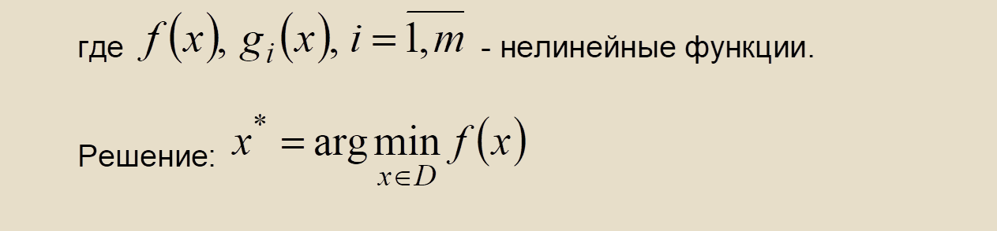
Общая задача НЛП

Slide 3
Графический метод решения задач нелинейного программирования для функций двух переменных
Функция f(x) называется целевой функцией, а неравенства gj(x)≤0, j =1,…,m называются ограничениями задачи.
Множество точек, удовлетворяющих ограничениям задачи, называется допустимым множеством задачи.
Решить задачу нелинейного программирования графически — значит найти такую точку из допустимого множества, через которую проходит линия уровня f(x1,x2) = C, имеющая максимальное значение величины С из всех линий уровня, проходящих через допустимые точки задачи.

Slide 4
Этапы графического решения задач нелинейного программирования

Slide 5
Этапы графического решения задач нелинейного программирования

Slide 6
Этапы графического решения задач нелинейного программирования

Slide 7
Этапы графического решения задач нелинейного программирования

Slide 8
Этапы графического решения задач нелинейного программирования

Slide 9
Графический метод решения задач нелинейного программирования для функций двух переменных

Slide 10
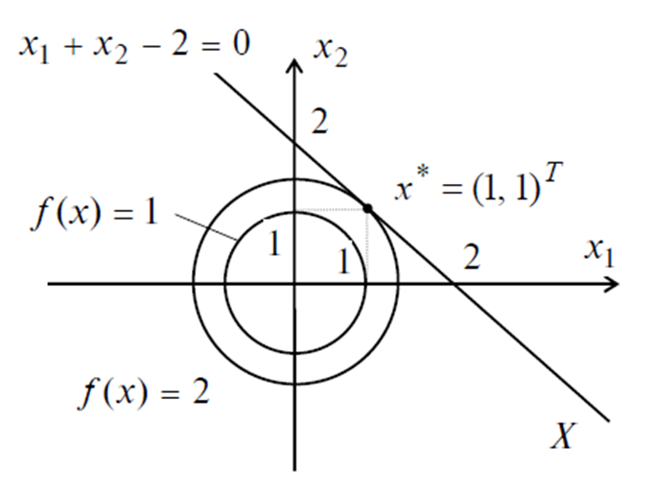
Графический метод решения задач нелинейного программирования для функций двух переменных

Slide 11
Графический метод решения задач нелинейного программирования для функций двух переменных

Slide 12
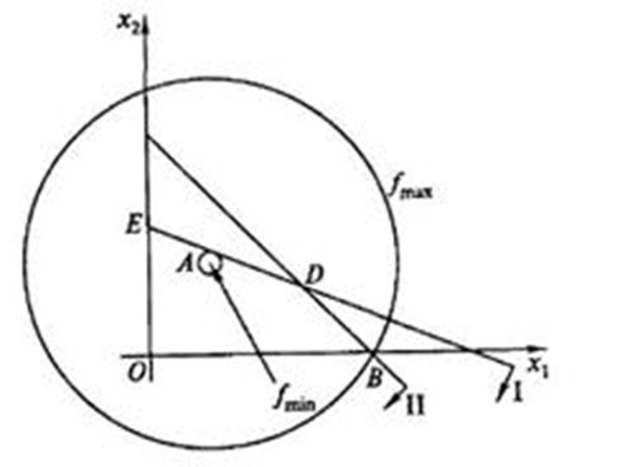
Графический метод решения задач нелинейного программирования для функций двух переменных
Решение. Множество допустимых решений задачи — четырехугольник OEDB.
Линии одного уровня функции цели - концентрические окружности с центром в точке А(2, 3) - точка внутри области.
В этой же точке достигается минимум функции цели, равный fmin=0. Максимальное значение функции достигается в точке В(9, 0): fmax=58.

Slide 13
Графический метод решения задач нелинейного программирования для функций двух переменных
Вывод:
Наиболее существенное отличие задачи нелинейного программирования от линейных задач заключается в том, что оптимальное решение может находиться как на границе допустимого множества, так и являться его внутренней точкой.

Slide 14
Классическая задача на условный экстремум Постановка задачи

Slide 15
Классическая задача на условный экстремум Метод множителей Лагранжа

Slide 16
Классическая задача на условный экстремум Метод множителей Лагранжа

Slide 17
Классическая задача на условный экстремум Метод множителей Лагранжа Замечания

Slide 18
Классическая задача на условный экстремум Метод множителей Лагранжа Замечания
Точка x∗ условного экстремума (максимума) является точкой касания линии уровня целевой функции и кривой, описывающей ограничение. В точке возможно движение вдоль ограничения, связанное с увеличением функции.

Slide 19
Классическая задача на условный экстремум Метод множителей Лагранжа Замечания

Slide 20
Классическая задача на условный экстремум Метод множителей Лагранжа

Slide 21
Классическая задача на условный экстремум Метод множителей Лагранжа

Slide 22
Классическая задача на условный экстремум Пример

Slide 23
Классическая задача на условный экстремум Пример
Проверим условие регулярности.
Так как ∇g1(1,1)^{T} ≠ 0 , то условие выполняется
Поэтому будем пользоваться классической функцией Лагранжа

Slide 24
Классическая задача на условный экстремум Пример

Slide 25
Классическая задача на условный экстремум Пример

Slide 26
Классическая задача на условный экстремум Пример

Slide 27
Классическая задача на условный экстремум Пример

Slide 28
Классическая задача на условный экстремум Пример

Slide 29
Классическая задача на условный экстремум Пример

Slide 30
Классическая задача на условный экстремум Пример

Slide 31
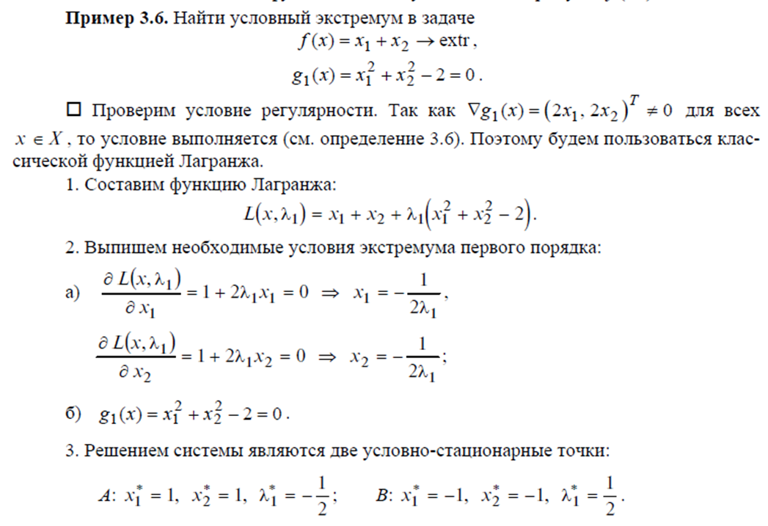
Классическая задача на условный экстремум Пример 2

Slide 32
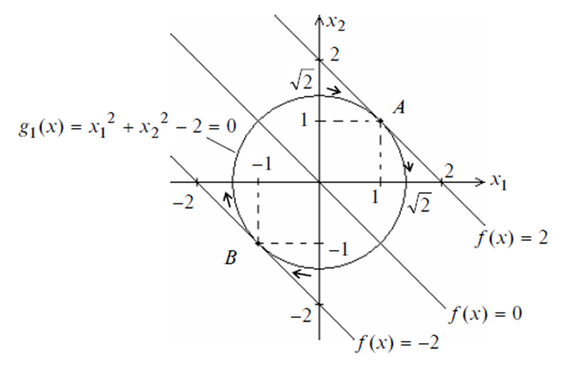
Классическая задача на условный экстремум Пример 2

Slide 33
Общая задача НЛП

Slide 34
Общая задача НЛП

Slide 35
Общая задача НЛП

Slide 36
Общая задача НЛП

Slide 37
Общая задача НЛП

Slide 38
Выпуклые множества

Slide 39
Выпуклые множества

Slide 40
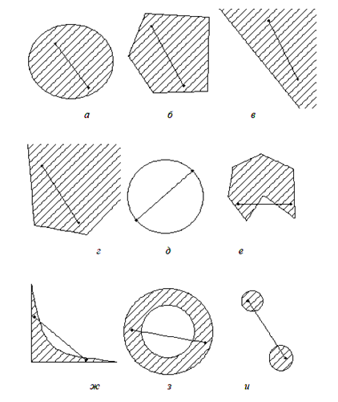
Выпуклые множества
Какие множества выпуклые?

Slide 41
Выпуклые множества
Выпуклые множества: а, б, в, г

Slide 42
Выпуклые функции

Slide 43
Выпуклые функции

Slide 44
Выпуклые функции
1. Если f (x) выпуклая функция на выпуклом множестве X, то всякая точка локального минимума является точкой ее глобального минимума на X.
2. Если выпуклая функция достигает своего минимума в двух различных точках, то она достигает минимума во всех точках отрезка, соединяющего эти две точки.
3. Если f (x) строго выпуклая функция на выпуклом множестве X, то она может достигать своего глобального минимума на X не более чем в одной точке.

Slide 45
Общая задача НЛП

Slide 46
Общая задача НЛП

Slide 47
Общая задача НЛП

Slide 48
Общая задача НЛП

Slide 49
Общая задача НЛП Пример

Slide 50
Общая задача НЛП Пример

Slide 51
Общая задача НЛП Пример

Slide 52
Общая задача НЛП Пример

Slide 53
Общая задача НЛП Пример

Slide 54
Общая задача НЛП Пример

Slide 55
Общая задача НЛП Пример

Slide 56
Общая задача НЛП Пример

Slide 57
Общая задача НЛП Пример

Slide 58
Общая задача НЛП Пример

Slide 59
Общая задача НЛП

Slide 60
Общая задача НЛП Условия существования седловой точки

Slide 61
Общая задача НЛП Условия существования седловой точки

Slide 62
Общая задача НЛП

Slide 63
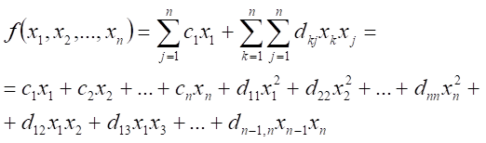
Задача квадратичного программирования
Частным случаем задачи нелинейного программирования является задача квадратичного программирования, в которой целевая функция представляет собой сумму линейной и квадратичной функции (квадратичной формы):
а ограничения являются линейными:

Slide 64
Задача квадратичного программирования
Как и в общем случае решения задач нелинейного программирования, для определения глобального экстремума задачи квадратичного программирования не существует эффективного вычислительного метода, если не известно, что любой локальный экстремум является одновременно и глобальным.
Так как в задаче квадратичного программирования множество допустимых решений выпукло, то, если целевая функция вогнута, любой локальный максимум является глобальным; если же целевая функция ‑ выпуклая, то любой локальный минимум также и глобальный.
Целевая функция представляет собой сумму линейной функции (которая является и выпуклой, и вогнутой) и квадратичной формы.
Если квадратичная форма является вогнутой (выпуклой), то задачи отыскания максимума (минимума) целевой функции могут быть успешно решены.
Вопрос о том, будет ли квадратичная форма вогнутой или выпуклой, зависит от того, является ли она отрицательно-определенной, отрицательно-полуопределенной, положительно-определенной, положительно-полуопределенной или вообще неопределенной.

Slide 65
Задача квадратичного программирования

Slide 66
Задача квадратичного программирования

Slide 67
Задача квадратичного программирования

Slide 68
Задача квадратичного программирования

Slide 69
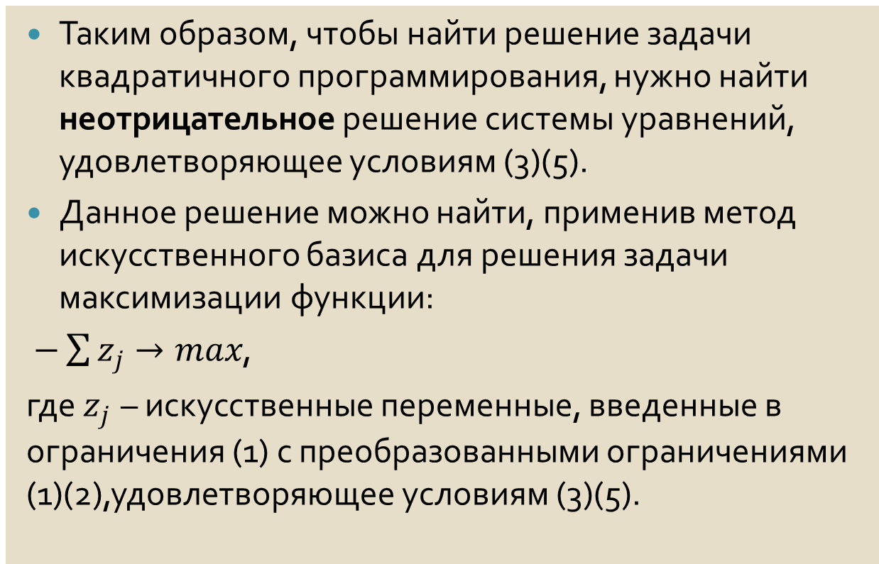
Задача квадратичного программирования
Таким образом, чтобы найти решение задачи квадратичного программирования, нужно найти неотрицательное решение системы уравнений, удовлетворяющее условиям (3)(5).
Данное решение можно найти, применив метод искусственного базиса для решения задачи максимизации функции:
$−\sum{z_{j}→max}$,
где $z_{j}$ – искусственные переменные, введенные в ограничения (1) с преобразованными ограничениями (1)(2),удовлетворяющее условиям (3)(5).

Slide 70
Задача квадратичного программирования Пример

Slide 71
Задача квадратичного программирования Пример

Slide 72
Задача квадратичного программирования Пример

Slide 73
Задача квадратичного программирования Пример

Slide 74
Задача квадратичного программирования Пример

Slide 75
Задача квадратичного программирования Пример

Slide 76
Задача квадратичного программирования Пример

Slide 77
Задача квадратичного программирования Пример

Slide 78
Задача квадратичного программирования Пример

Slide 79
Задача квадратичного программирования Пример

Slide 80
Задача квадратичного программирования Пример

Slide 81
Задача квадратичного программирования Пример

Slide 82
Задача квадратичного программирования Пример

Slide 83
Задача квадратичного программирования Пример

Slide 84
Общая задача НЛП Условный экстремум при смешанных ограничениях

Slide 85
Общая задача НЛП Условный экстремум при смешанных ограничениях

Slide 86
Общая задача НЛП Условный экстремум при смешанных ограничениях

Slide 87
Общая задача НЛП Условный экстремум при смешанных ограничениях

Slide 88
Общая задача НЛП Условный экстремум при смешанных ограничениях

Slide 89
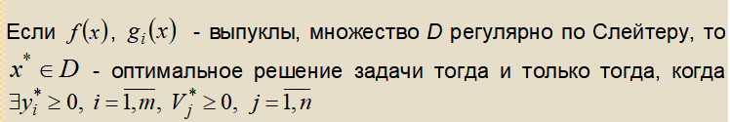
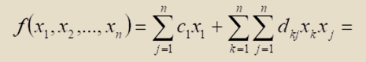
Страница с ошибкой и исправление
Страницы 28-30:
Страница 34:
Страница 37:
Страница 42: Определение строго выпуклой функции –
Страница 51:
Страница 59:
Надо дописать, что при этом одновременно не равны нулю
Страница 63:
Надо написать:
Страницы 70-73:
Страница 72-73:
Выполнили: Титов, Кубалов, Петрищев

